Slide 1
一些常用方法

Slide 2
原理图设计
Tab键：进入属性窗口
放置元件、网络标号时可以使用
Shift+Space：绘制导线时走斜线
Space：绘制导线时改变方向
G：切换网格Grid的大小
Ctrl+Z：撤销
Ctrl+Y：重复

Slide 3
PCB设计
重新定义板的形状
Design- Board Shape- Redefine Board Shape
自动布局
Tool- Component Placement- Auto Placer…
交互式布线时
切换线宽：Shift+W
切换过孔尺寸：Shift+V
换层：小键盘的*，同时放过孔
切换公制和英制单位：Q
切换走线模式： Shift+Space
切换走线方向： Space
改属性：Tab

Slide 4
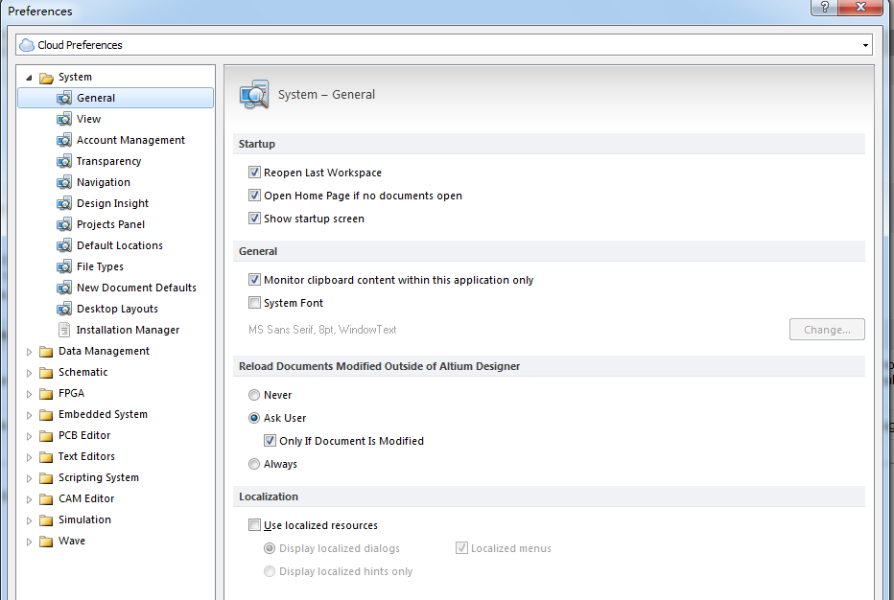
恢复英文菜单
Preferences-

Slide 5
生成网络表
[
D4
DO-41
Diode 1N4007
]
[
P1
HDR1X2
Header 2
]
[
(
NetC1_1
C1-1
D1-2
D3-2
P2-1
)
(
NetC1_2
C1-2
D2-1
D4-1
P2-2
)
网络表Netlist
Design-
Netlist for Project
Netlist for Document
Protel

